Slide 1
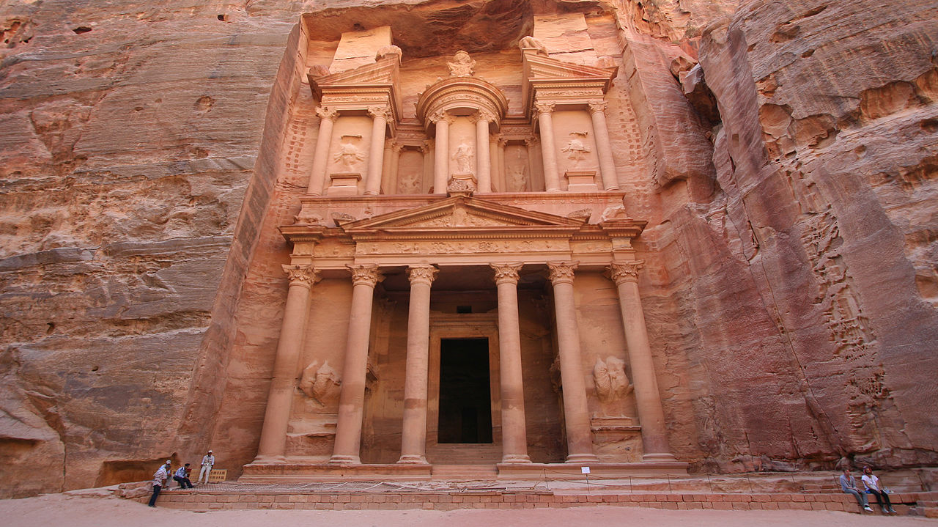
مدينة البتراء
واحدة من عجائب الدنيا السبع "الجديدة"
التربية الاجتماعية الوطنية
مايكل بارامقيان ه 5

Slide 2
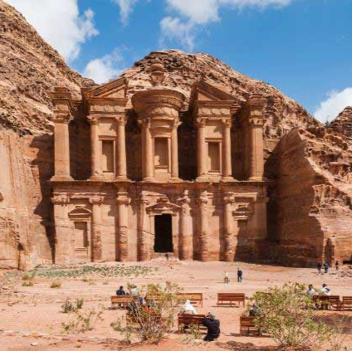
نبذة عن البتراء
مدينة أثرية وتاريخية تقع في محافظة معان في جنوب المملكة الأردنية الهاشمية.
سُميت بـ «المدينة الوردية» نسبةً لألوان صخورها الملتوية
أسست من قبل الانباط
في عام 312 قبل الميلاد
تنتمي إلى حضارات متنوعة وهي عبارة عن مدينة كاملة منحوتة في الصخر الوردي اللون
تحتوي على محمية البتراء الأثرية
تم اختيار البتراء في 2007 ضمن عجائب الدنيا السبع الجديدة
ابرز معالم البتراء :
السيق
الخزنة
الدير

Slide 3
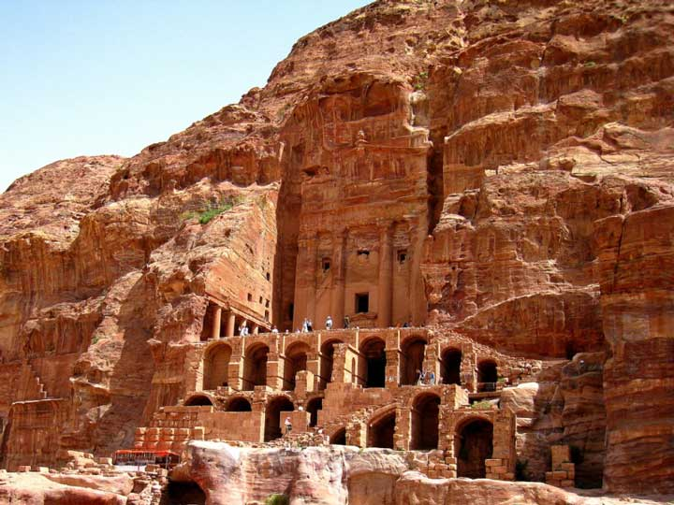
جغرافية البتراء
تقع المدينة على جبل المذبح، بين مجموعة من الجبال الصخرية الشاهقة وتحديدًا وادي عربة، الممتد من البحر الميت وحتى خليج العقبة
تقع على مسافة 262 كيلو مترا إلى الجنوب من عمان
تشتهر بعمارتها المنحوتة بالصخور ونظام قنوات جر المياه القديمة.
تتميز مدينة البتراء بأنها مدينة محفورة في الحجر الرملي الملون في صخور جبال وادي موسى الوردي، ولذا سُميت بـ «المدينة الوردية»

Slide 4
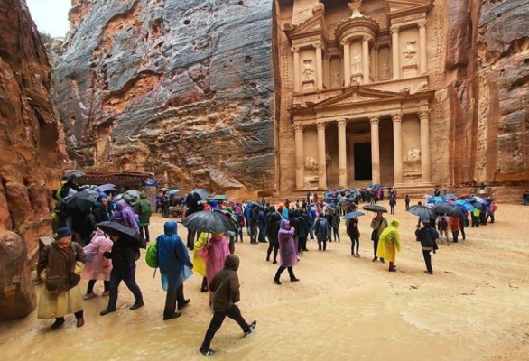
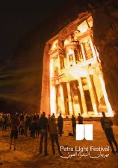
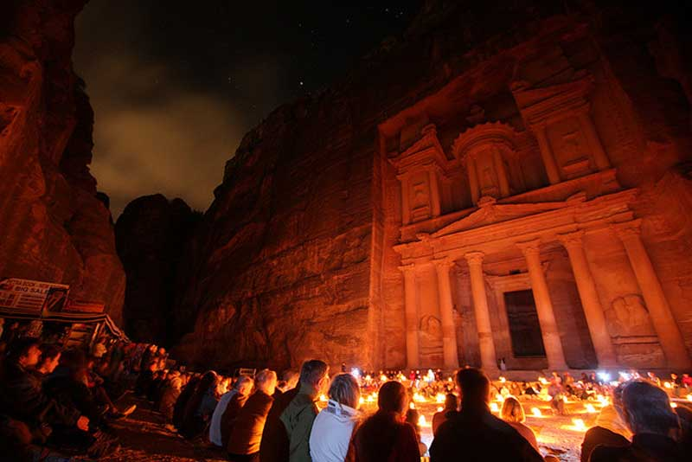
الأهمية الاقتصادية للبتراء
تحتوي على فنادق سياحية عالمية
مطاعم عديدة
تقوم بتشغيل العديد من الاردنيين
تقوم بتشجيع السياحة في الاردن
تقوم بتشغيل شركات الطيران
تعريف العالم بالاردن وما يمكن تقديمه
تحقق مبالغ من بيع تذاكر الدخول

Slide 5
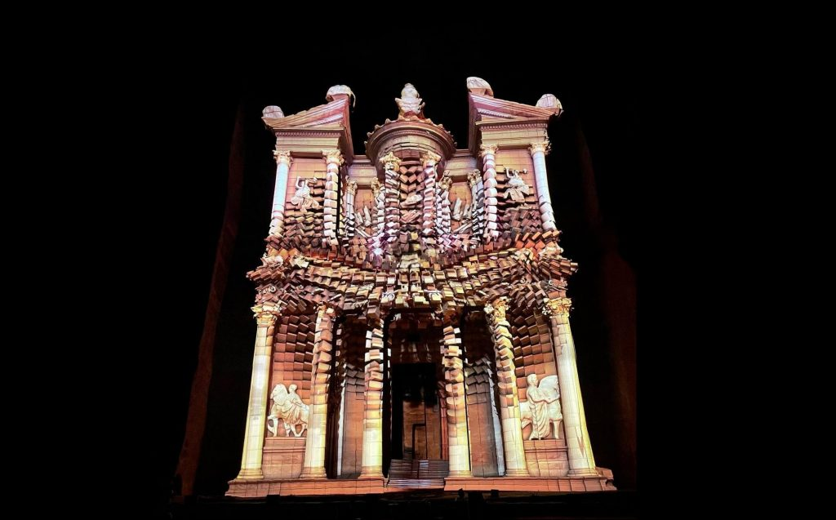
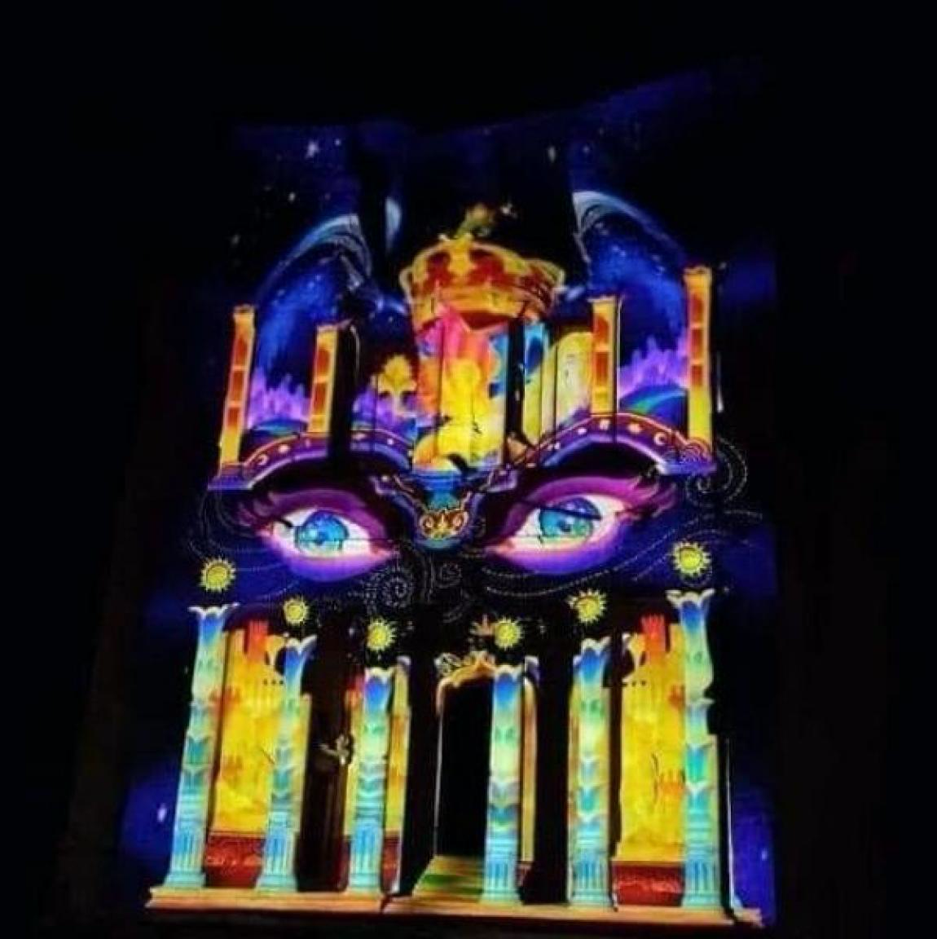
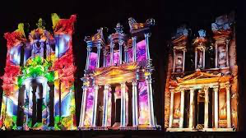
ترويج البتراء كأهم معلم سياحي في الأردن
https://www.petralightfestival.com/
مهرجان البتراء الضوئي
عرض ضوئي وصوتي باستخدام المؤثرات على موقع الخزنة داخل البتراء
استقطب السياح من كل العالم وفكرة جديدة للترويج

